Slide 1

Proyecto ATP - Elite Barber
Segunda Entrega
Integrantes: Benjamín González
Axel Cisternas
Maximiliano Padilla
Docente: Mariluz Rodriguez Donoso
Sección: 001D

Slide 2
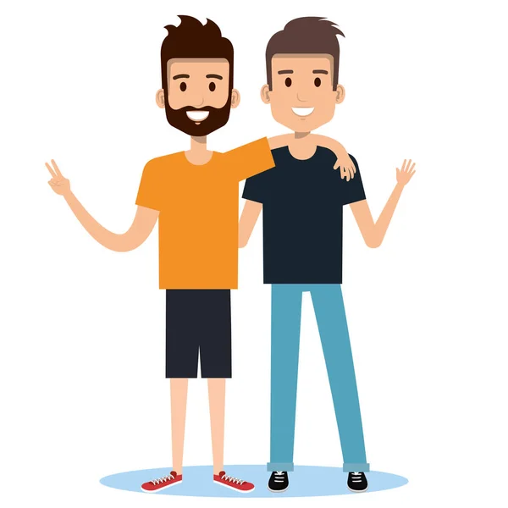

CONTEXTO
Juan y Marco son barberos talentosos con más de 10 años de experiencia. Su barbería está en una zona semiurbana y depende del boca a boca para atraer clientes. Aunque su trabajo es impecable, no tienen presencia digital y solo atienden a los mismos clientes de siempre. Saben que necesitan más exposición, pero no entienden cómo funciona el mundo digital. Por eso, nos contactan para ayudarles a atraer nuevos clientes y modernizar su negocio.

Slide 3
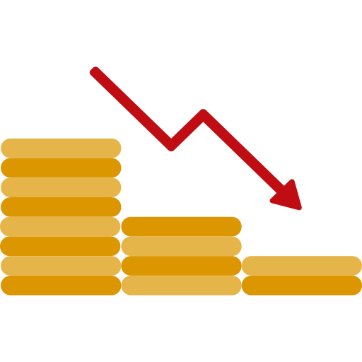


Problemática
Las barberías en zonas semiurbanas son visibles físicamente con carteles, pero muchas son invisibles en el mundo digital. Esto provoca una falta de flujo de clientes y una gran pérdida de oportunidades, ya que la mayoría de las personas buscan servicios por internet.

Slide 4
Solución del proyecto.
Crear una página web para la barbería que le permita tener presencia digital, mejorar su visibilidad y facilitar la reserva de citas, tanto en el local como a domicilio.

Slide 5

Impacto del proyecto.
Gracias a la web, la barbería atraerá más clientes al aparecer en búsquedas en internet y siendo fácilmente ubicadas, aumentando sus ventas y oportunidades de crecimiento. Además, los clientes podrán elegir barberos con base en su experiencia y especialidad, mejorando su confianza y satisfacción.

Slide 6
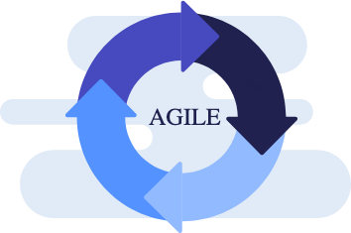
Propuesta de metodología
En este proyecto utilizaremos la metodología ágil, aplicando un enfoque iterativo e incremental. Esto significa que el desarrollo se realizará en ciclos cortos llamados sprints, con una duración de 1 o 2 semanas, durante los cuales presentaremos avances.
Notes:
Fundamento: Al ser tiempo total de desarrollo de 2 meses de todo el proyecto, se tendrá que mostrar cada avance realizado para así poder recibir la retroalimentación y/o comentarios sobre este de forma rápida, para así lograr que la plataforma sea desarrollada de la manera más eficiente y acuerdo a las necesidades del usuario final.

Slide 7
Definición detallada del stack tecnológico
Para el desarrollo del proyecto, utilizaremos Visual Studio Code como entorno de desarrollo, ya que hemos trabajado con esta herramienta en diferentes materias para la creación de páginas web y proyectos similares, lo que nos permite desenvolvernos con mayor facilidad.
En cuanto a los lenguajes y tecnologías:
Python: Para la lógica del backend y procesamiento de datos, debido a su versatilidad y facilidad de integración.
HTML y CSS: Para la estructura y diseño visual de la web, asegurando una interfaz intuitiva y atractiva.
JavaScript: Para validaciones en el frontend y mejorar la interactividad de la página.
API e Integraciones: Estamos evaluando cuál integrar para añadir funcionalidades adicionales, como un chatbot, GPS u otra herramienta que aporte valor al proyecto.

Slide 8
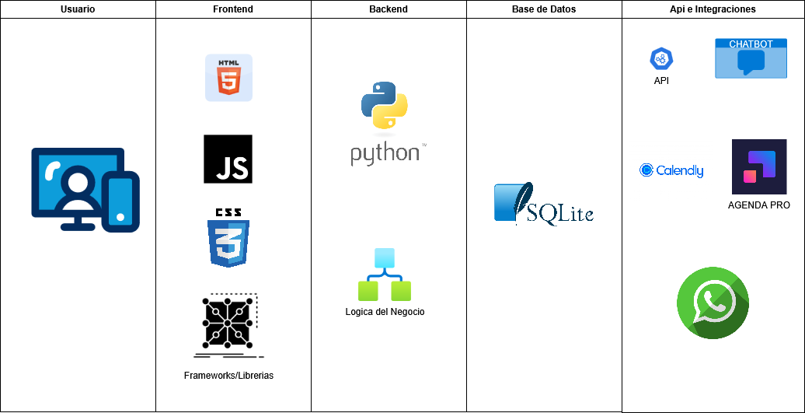

Diagrama de arquitectura la solución

Slide 9
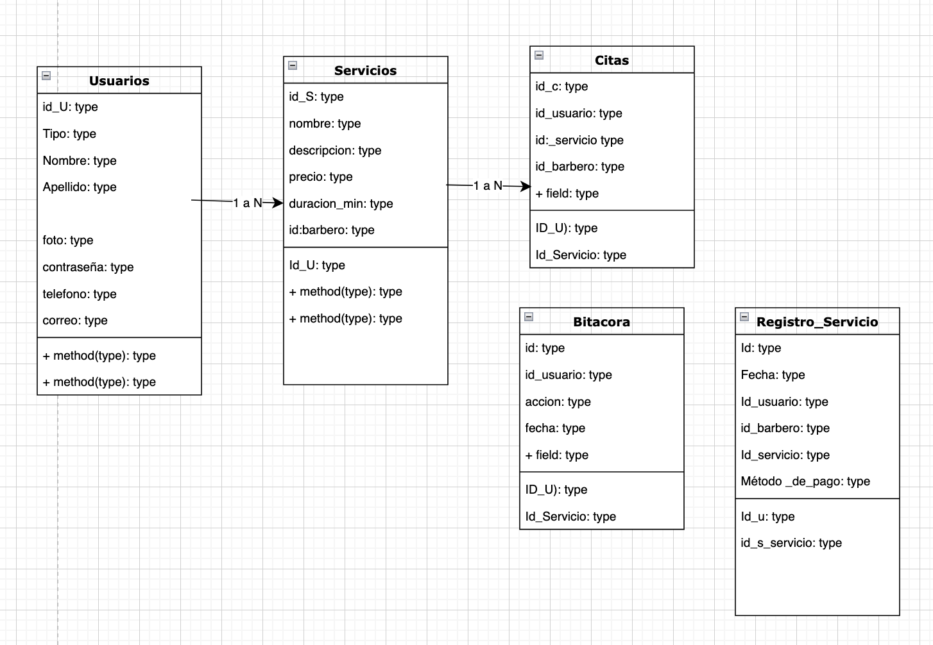
Base de Datos

Slide 10
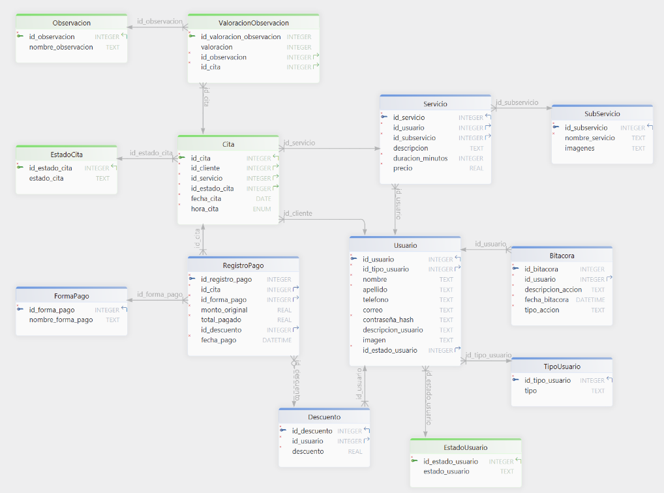
Base de Datos

Slide 11
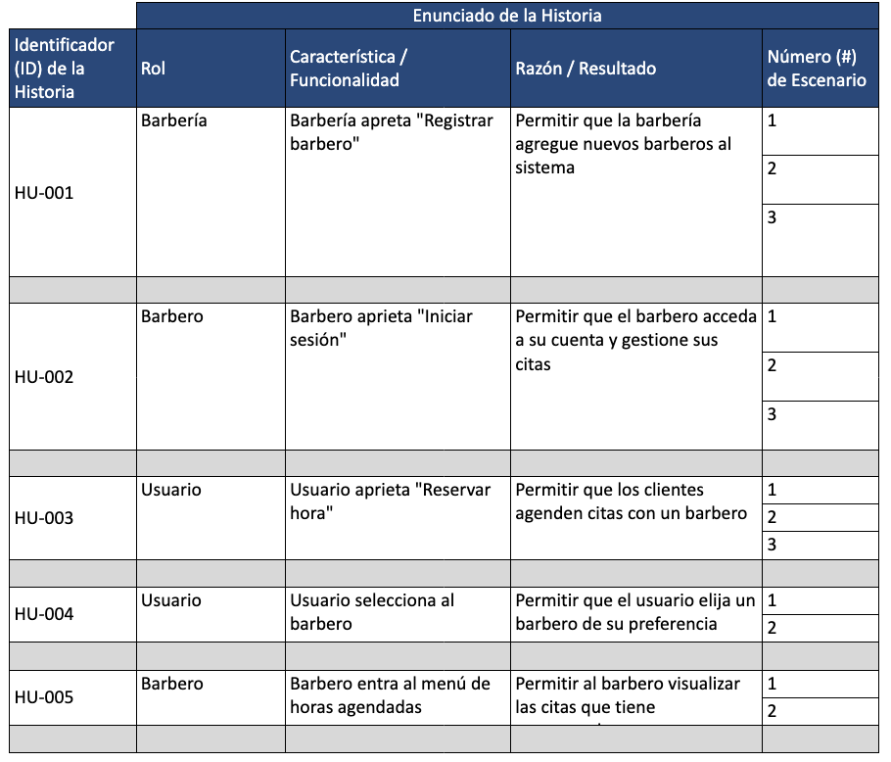
Historia de usuario

Slide 12
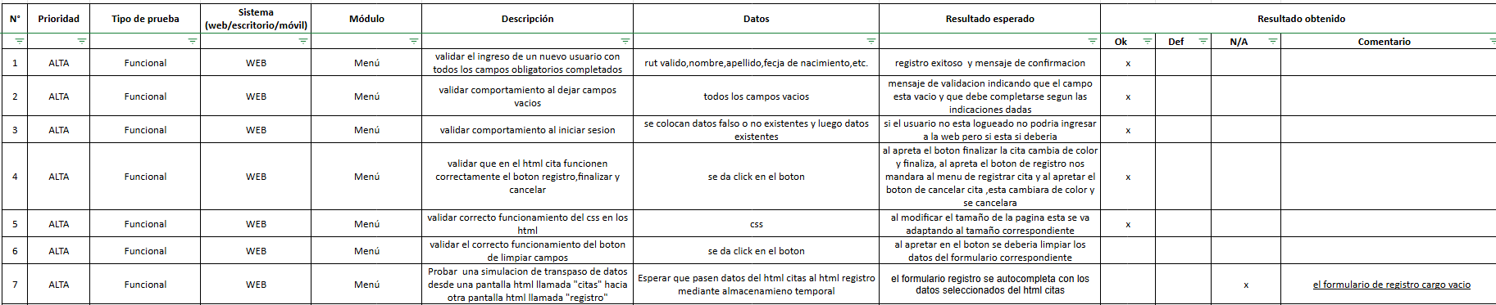
Casos de Prueba

